Slide 1




NIVEL
1
1234XP
DUNGEONS
DRAGONS
TESTES
Força
Destreza
Constitução
Inteligência
Sabedoria
TESTE CONTRA A MORTE
Carisma
SUCESSOS
FALHAS
PERÍCIAS
Acrobacia
Atual
Máxima
Temporária
Arcanismo
Atletismo
Dados de Vida
Atuação
Enganação
Furtividade
História
Intimidação
Intuição
Investigação
Lidar com animais
Medicina
Natureza
Percepção
Persuasão
Prestidigitação
Religião
Sobrevivência
PROFICIÊNCIA
INSPIRAÇÃO
PERCEPÇÃO(passiva)

Slide 2
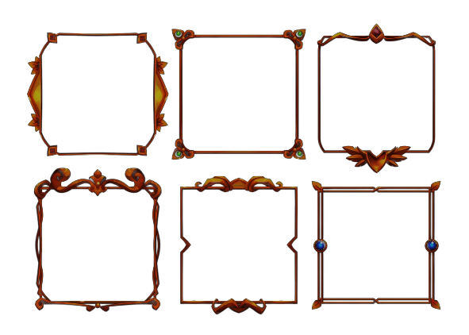

Slide 3
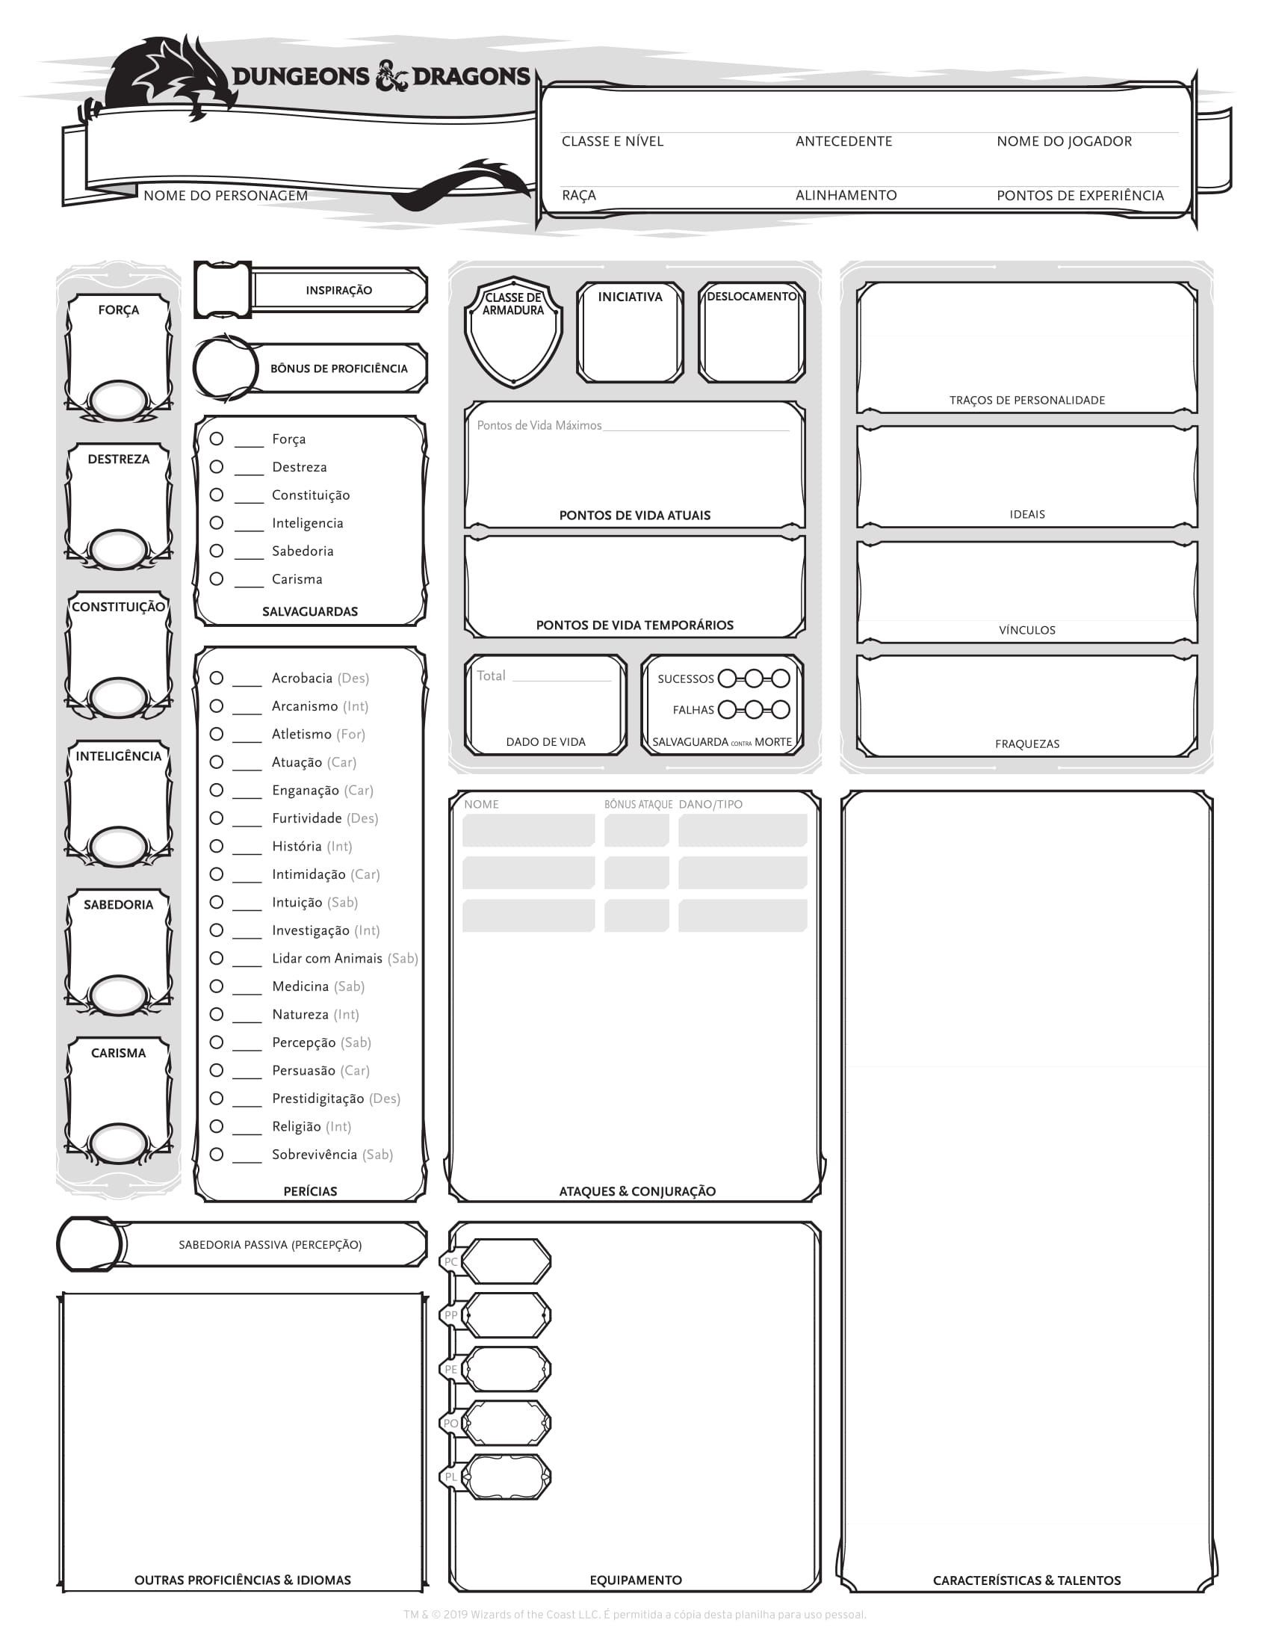
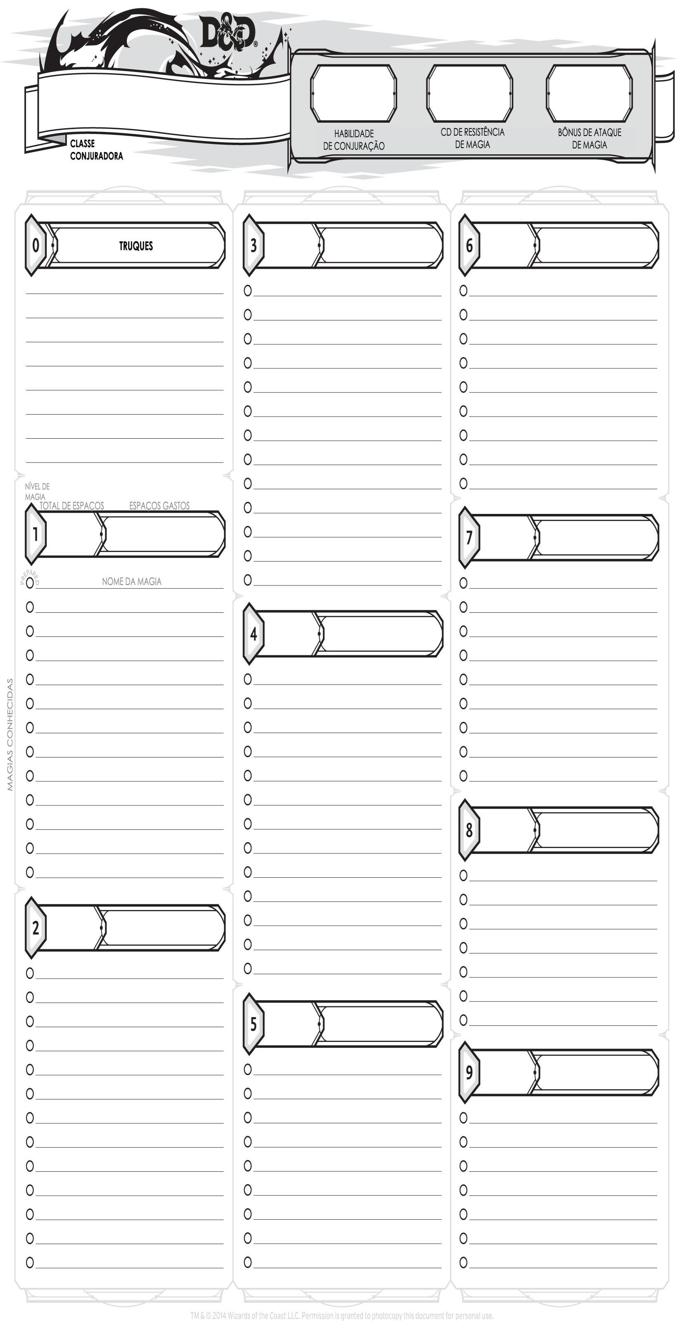
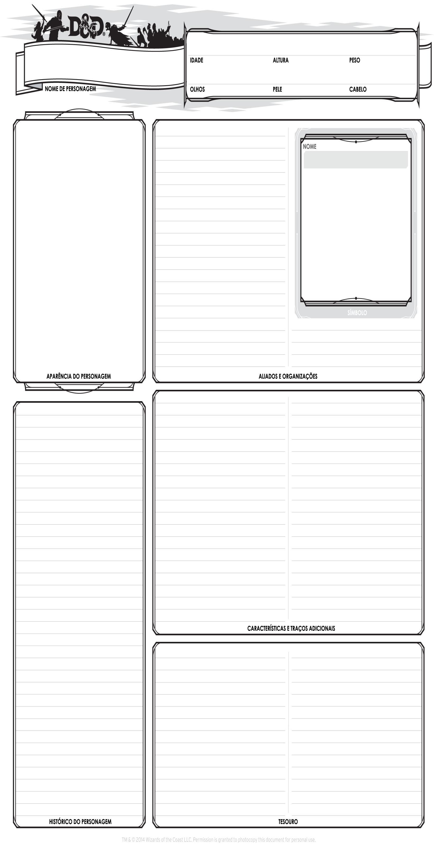

Slide 4
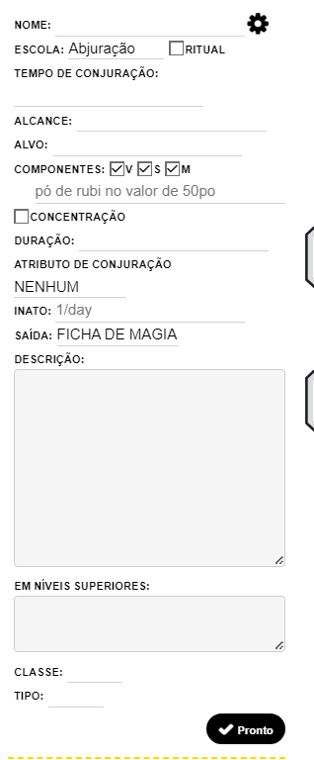
Abjuraçãocantrip
Tempo de Conjuração:
Alcance:
Alvo:
Componentes: V S M
Duração:
Descrição:

Slide 5


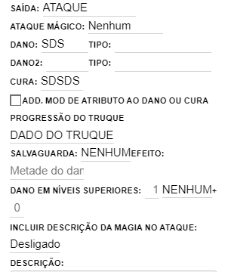
Ataque Magico:
Dano: Tipo :
Cura: Mod de atributo de cura: Progressão do Truque: SalvaGuarda: Efeito:
Dano em níveis superiores: + dado: + outros:
NOME
Nivel º Escola (Ritual)
Tempo de Conjuração:
Alcance:
Alvo:
Componentes:
Concentração:
Duração:
Atributo:
Classe:
Tipo:
Inato:
Descrição :
Em Niveis Superiores:
ARMA ELEMENTA(Carisma)
Abjuração(Ritual)
Tempo de Conjuração:
Duração:
Alcance:
Alvo:
Componentes:
Concentração:
Inato:
Classe:
Tipo:
ARMA ELEMENTA(Carisma)
Abjuração(Ritual)
Tempo de Conjuração
Duração
Alcance
Alvo
Componentes
Concentração
Inato
Classe
Tipo
Descrição:
Em Nível Superior:

Slide 6


PC
PP
P
S
PE
PQ
PL
PC
P
S

Slide 7


